Slide 1



Tomato Harvesting Robot
Presenter: Lego
Advisor: Ping-Lang Yen Ph.D.
15th November, 2025
RMML Meeting
Tzu-Yu Dai is with Biomechatronics Engineering, National Taiwan University, Taipei, Taiwan b12611017@ntu.edu.tw
Ping-Lang Yen is with Biomechatronics Engineering, National Taiwan University, Taipei, Taiwan plyen@ntu.edu.tw

Slide 2

Outline
使用微控制器控制升降平台
更換2.5代載具降壓模組
下一步

Slide 3
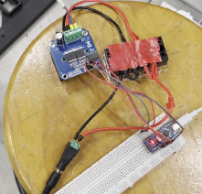
使用微控制器控制升降平台
軟硬體配置
MCU: Arduino nano
Motor: DC24V Motor
Motor Driver: BTS7960
Control Interfaces: ROS2 node and Serial Monitor UI
Control Panel Node
/ros2 topic
ROS2 to Arduino bridge
Serial Message
Arduino Nano
Serial Message
Keyboard Inout
Serial Monitor UI
Motor Output

Slide 4
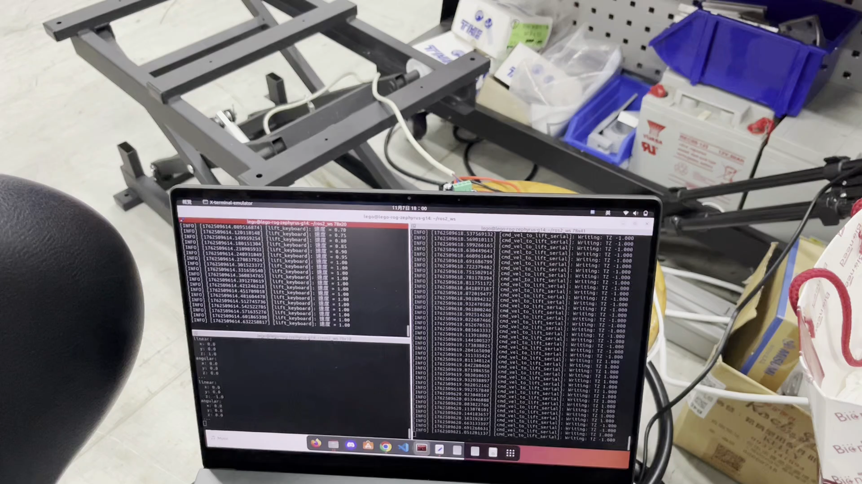
使用微控制器控制升降平台
測試影片: 可透過鍵盤控制 上升、下降、 停止，及輸出 PWM 範圍 ( 0 ~ 255 )

Slide 5
使用微控制器控制升降平台
下一步
使用 Micro Ros 將現有功能整合進 Nuvoton
電控箱也會相對應加入其所需的24v位置

Slide 6
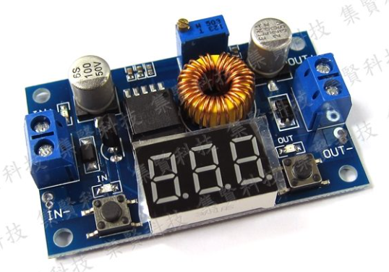
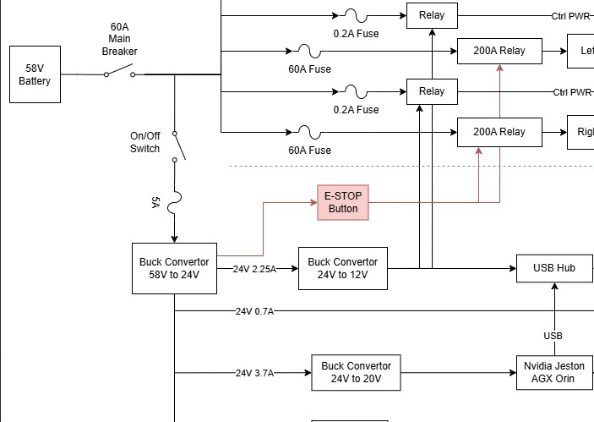
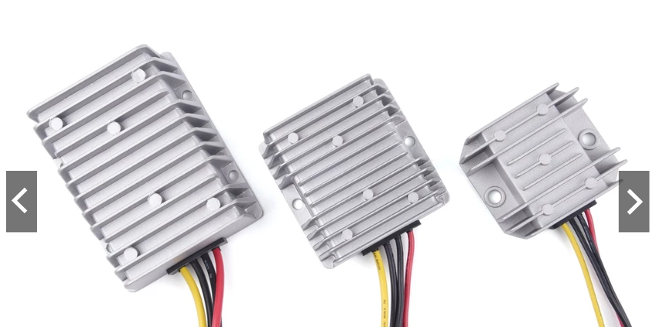
更換2.5代載具降壓模組
問題描述: 有時會看到 Agx Orin 出現 over current 警告
解決方案: 更換功率較高的車載降壓模組
後續待觀察與量測: 目前供電線徑過細也很長，似乎需要量測USB hub部分是否需要大量電流，不過近期要單獨測試各個負載有點難度，可考慮在三代車電路部分增加電壓電流感測器方便後續debug

Slide 7
Next steps
持續支援2.5代車的改進並汲取經驗
根據此次經驗，需精確評估系統所需電能，作為三代車PDU設計的依據

